Slide 1
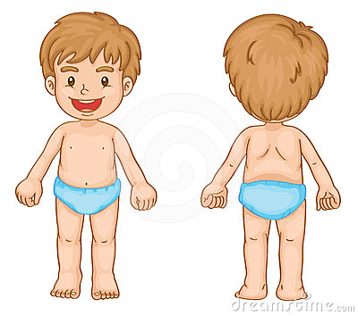

Elektronická učebnice - I. stupeň Základní škola Děčín VI, Na Stráni 879/2 – příspěvková organizace Anglický jazyk
10.1 Face and body
www.youtube.com/watch?v=qOthJn4QFwI
Autor: Mgr. Jitka Šolcová

Slide 2
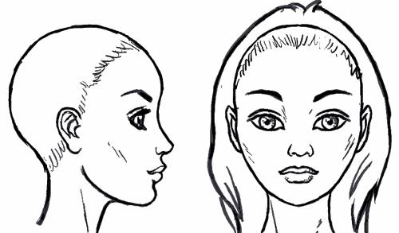
Elektronická učebnice - I. stupeň Základní škola Děčín VI, Na Stráni 879/2 – příspěvková organizace Anglický jazyk
10.2 Head
Head
forehead
hair
eye
ear
face
nose
mouth
chin

Slide 3
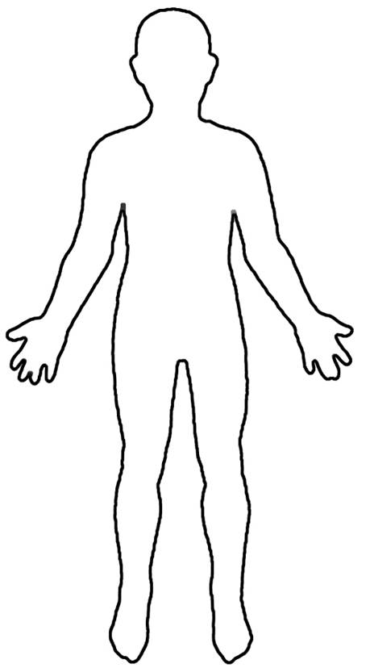
Elektronická učebnice - I. stupeň Základní škola Děčín VI, Na Stráni 879/2 – příspěvková organizace Anglický jazyk
10.3 Body
head
neck
shoulder
arm
chest
elbow
stomach
hand
finger
knee
leg
foot
toe

Slide 4
Elektronická učebnice - I. stupeň Základní škola Děčín VI, Na Stráni 879/2 – příspěvková organizace Anglický jazyk
10.4 Have got (singular)
I have got. já mám
You have got. ty máš
3. He has got. on má
She has got. ona má
It has got. ono má
SHORT FORMS (zkrácený tvar)
1. I‘ve got.
2. You‘ve got.
3. He‘s got.
She‘s got.
It‘s got.
NEGATIVE (zápor)
I haven‘t got. já nemám
You haven‘t got. ty nemáš
He hasn‘t got. on nemá
She hasn‘t got. ona nemá
It hasn‘t got. ono nemá
She has got a big key.

Slide 5
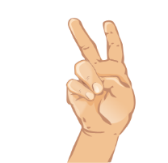
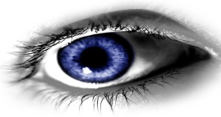
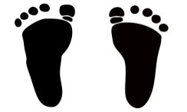
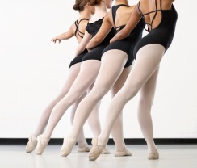
Elektronická učebnice - I. stupeň Základní škola Děčín VI, Na Stráni 879/2 – příspěvková organizace Anglický jazyk
10.5 Exercise
1) Doplň do vět správný tvar slovesa „have got“.
2) Match words with the right picture:
I ......................................... dog.
2. She .................................... blue jeans.
3. Lisa .................................... long hair.
4. You ............................(not) new colour pencils.
5. I ......................................... (not) two apples.
6. You ..................................... black cat.
Tom ............................ new computer.
knee
legs
mouth
eye
ear
hand
feet

Slide 6
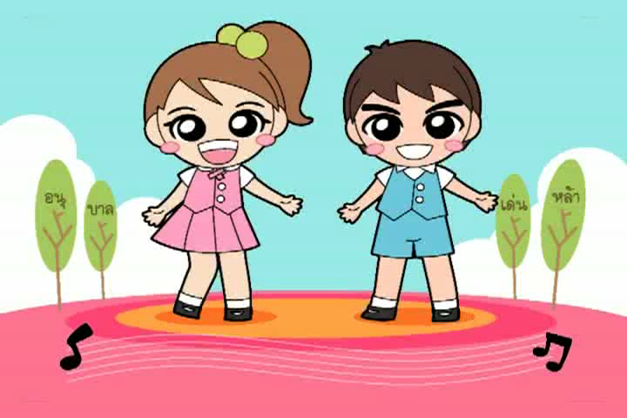
Elektronická učebnice - I. stupeň Základní škola Děčín VI, Na Stráni 879/2 – příspěvková organizace Anglický jazyk
10.6 Song
Head, shoulders,
knees and toes,
knees and toes.
Head, shoulders,
knees and toes,
knees and toes.
And eyes and ears
and mouth and nose,
head, shoulders,
knees and toes,
knees and toes.
Head Shoulders Knees And Toes song

Slide 7
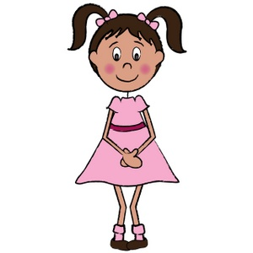
Elektronická učebnice - I. stupeň Základní škola Děčín VI, Na Stráni 879/2 – příspěvková organizace Anglický jazyk
10.7 Something more difficult
This is Lisa. Try to tell and show what parts of the body and face you see.
Hello,
I am Lisa.
Lisa has got…

Slide 8
Elektronická učebnice - I. stupeň Základní škola Děčín VI, Na Stráni 879/2 – příspěvková organizace Anglický jazyk
10.8 Revision test
1. I …… blond hair.
hasn‘t got
have got
has got
has
3. Které slovo nenajdeš na svém obličeji?
eye
chin
nose
leg
Correct
answers:
1. b
2. d
3. d
4. c
2. What is this?
an arm
an eye
a knee
an ear
4. Které slovo nepatří mezi části těla?
stomach
elbow
book
neck

Slide 9
Elektronická učebnice - I. stupeň Základní škola Děčín VI, Na Stráni 879/2 – příspěvková organizace Anglický jazyk
10.9 Použité zdroje, citace
http://www.dreamstime.com/boy-body-parts-thumb24321414.jpg (slide 1))
http://www.the-blueprints.com/blueprints-depot-restricted/humans/humans/female_face-15721.jpg (slide 2) http://upload.wikimedia.org/wikipedia/en/0/0e/Outline-body.png (slide 3)
http://bestclipartblog.com/clipart-pics/-girl-clipart-5.jpg (slide 7)
http://www.youtube.com/watch?v=gxphoOOwTbo (slide 6)
Obrázky z databáze klipart

Slide 10
Elektronická učebnice - I. stupeň Základní škola Děčín VI, Na Stráni 879/2 – příspěvková organizace Anglický jazyk
10.10 Anotace
Autor | Mgr. Jitka Šolcová
Období | 01 – 06/2013
Ročník | 2. ročník
Klíčová slova | Body, have got, head
Anotace | Prezentace zaměřená na části lidského těla a sloveso „have got“ v jednotném čísle.

